Slide 1

Algoritmos e Estruturas de Dados
Navegação nos transportes públicos do Porto
Trabalho realizado por:
Nuno Afonso Anjos Pereira - up202007865
Pedro Miguel Magalhães Nunes – up202004714
Vitor Manuel da Silva Cavaleiro – up202004724

Slide 2
Diagrama das classes

Slide 3
Leitura do dataset
A leitura do dataset é realizada no construtor da classe busCompany;
A leitura dos dados é feita a partir da ferramenta utils::File::readFile que retorna um vetor de strings(cada elemento é uma linha do ficheiro);
A classe stop tem possui um método responsável por processar a string da paragem(parseLine), tal como a classe busLine no caso da string da linha;
A informação da paragem é carregada num objeto da classe stop(informação usada para criar os nodes);
Os dados de uma aresta são carregados num objeto da classe busLine (informação usada para criar as edges).

Slide 4
Representação do dataset
O dataset é caracterizado por dois grafos direcionados, um para a rede noturna e outro para a rede diurna;
Os vértices dos grafos estão representados por um unordered_map, onde a chave corresponde ao código da paragem e o valor corresponde ao node(struct Node);
Cada nó guarda um apontador para uma paragem, a lista de arestas, uma variável booleana visited e outras variáveis usadas nos algoritmos;
As arestas dispõem de uma variável que guarda o destino(código da paragem), a distância e um código que identifica a linha de autocarro usada. Foram adicionadas algumas arestas que representam o caminho pedestre até uma paragem, dentro de uma distância pré-definida.

Slide 5
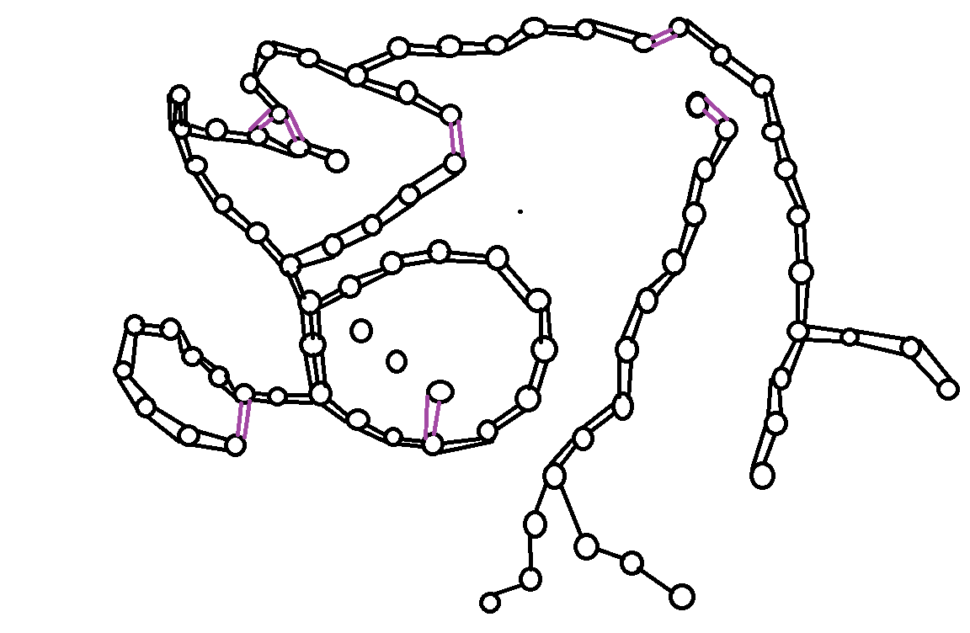
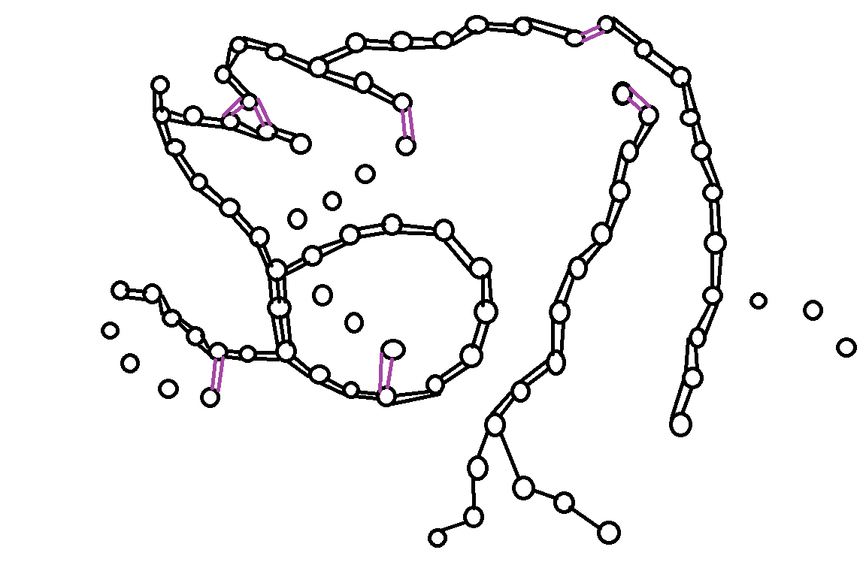
Grafo diurno
Grafo noturno

Slide 6
Funcionalidades e algoritmos
O algoritmo de dijkstra é implementado com o recurso a red-black trees(set), se assumirmos que o número de arestas é superior ao número de vértices, a complexidade é de O(|E| log |V|);
Os algoritmos BFS implementados são baseados no pseudocódigo apresentado na aula téorica, pelo que apresentam complexidade O(|E| + |V|);
No cálculo do “melhor caminho” admitimos que a origem e o destino são paragens;
Também está implementado o método nearbyStops que retornam as paragens mais próximas de uma coordenada(pode ser fornecida pelo utilizador ou pode ser uma paragem) . Apresenta complexidade O(|V|);

Slide 7
Funcionalidades e algoritmos
“Melhor” caminho por distância percorrida:
- Método minDistance(devolve a menor distância), aplica o algoritmo de dijkstra, caso a ultima aplicação do algoritmo tenha sido feita por uma paragem diferente. Apresenta complexidade de O(|E| log |V|);
- Método minDistancePath(devolve o trajeto, com menor distância, ao longo dos vértices), aplica o algoritmo de dijkstra, caso a ultima aplicação do algoritmo tenha sido feita por uma paragem diferente e monta o caminho a partir do vértice final(Uso de apontadores para o vértice anterior) . Apresenta complexidade de O(|E| log |V|).

Slide 8
Funcionalidades e algoritmos

Slide 9
Interface
O menu do utilizador inclui do ponto de vista do cliente 10 funcionalidades:
Listar as paragens;
Listar as linhas de autocarro;
Mostrar o caminho com menor distância percorrida(a origem e o destino podem ser paragens ou coordenadas);
Mostrar o caminho com menos paragen percorridas(a origem e o destino podem ser paragens ou coordenadas);
Mostrar o caminho com menos zonas percorridas(a origem e o destino podem ser paragens ou coordenadas);
Confirmar se o título do cliente tem zonas suficientes para o caminho pretende percorrer;
Alterar a distância que o cliente está disposto a andar.

Slide 10
Interface
Exemplo de utilização:

Slide 11
Destaques de funcionalidades

Slide 12
Principais dificuldades
Representação do dataset no grafo, especialmente na implementação dos nós;

